Slide 1
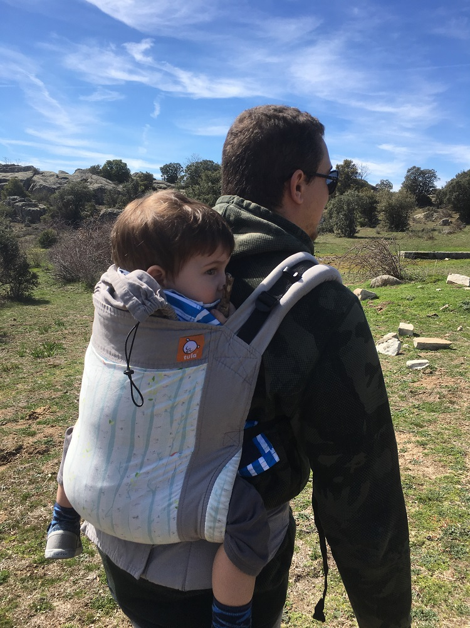
El porteo ergonómico
Mª Angustias Salmerón. Pediatra
Teresa Redondo. Enfermera Matrona
www.familiaysalud.es

Slide 2
Posición ergonómica del bebé
Cabeza
Soporte adecuado de la cabeza
< 3 meses
Sueño
Prevención de la plagiocefalia postural
Columna vertebral
Se adapta a la posición natural del bebé según la edad
Cadera
Soporte adecuado de la cadera
Prevención de la displasia de cadera
Ergonomía adulto
www.familiaysalud.es

Slide 3
Ergonomía del adulto
Adecuada postura del porteador.
Reparto homogéneo del peso, tanto en hombros como en cadera.
Si se comienza a portear después del nacimiento hacerlo progresivamente.
No desplazar el eje del porteador.
www.familiaysalud.es

Slide 4
2. seguridad

Slide 5
ESPECIAL CUIDADO EN…
< 4 meses meses
Recién nacidos prematuros o bajo peso
Patologías de la vía aérea
Alteraciones genéticas
Exposición alcohol y/o tabaco
Cabeza cubierta
Sobrecalentamiento
¡Lo importante es la posición correcta!

Slide 6
¿QUÉ ES PORTEAR SEGURO?
1. Posición adecuada
Poder dar un beso en la cabeza
Mejillas contra el pecho
No perder el contacto visual
2. Vías aéreas siempre libres (<3 meses)
No obstrucción por ropa, hiperflexión o malposición
3. Adecuado portabebés (revisar postura)
Según edad
Según peso

Slide 7
¿QUÉ ES PORTEAR SEGURO?
4. No realizar actividades peligrosas
No cocinar
No senderismo de alta dificultad
Precaución bajada de escaleras
5. Precaución actividades niños a la espalda

